Slide 1
Microcurso:
Atención de incidentes en SEGURIDAD DIGITAL
Contenidos desarrollados por:

Slide 2
EL CICLO DE VIDA DE LOS INCIDENTES DE SEGURIDAD

Slide 3
¿qué es un INCIDENTE DE SEGURIDAD?
Acceso, intento de acceso, uso, divulgación, modificación o destrucción no autorizada de información, un impedimiento en la operación normal de las redes, sistemas o recursos informáticos, o una violación de la política de seguridad.

Slide 4
ciclo de vida de los INCIDENTES DE SEGURIDAD

Slide 5
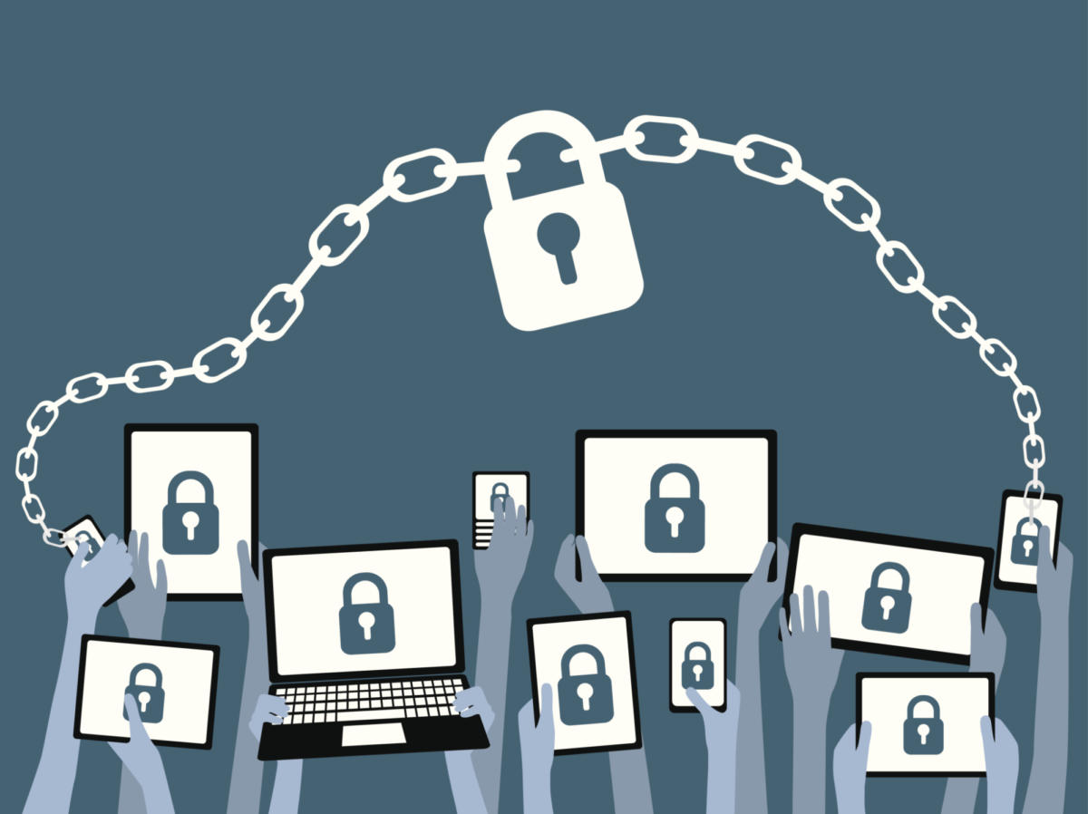
preparación: PREVENIR LA AMENAZA
Realizar análisis de riesgos, auditoría.
Higiene de dispositivos
Anti-Virus
Entrenamiento y capacitación

Slide 6
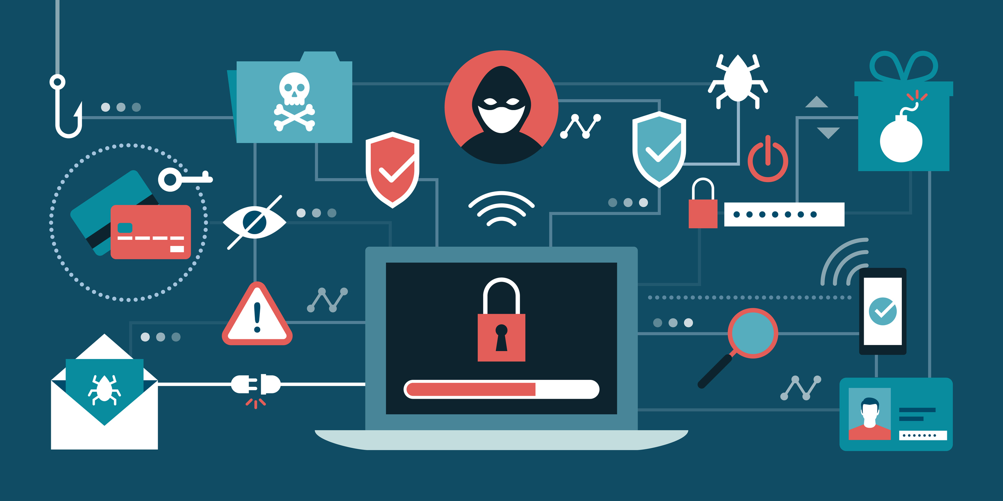
detección y análisis: IDENTIFICAR LA AMENAZA Y EL INCIDENTE
Enfocarse en los vectores de ataque comunes
Buscar indicadores de compromiso
Priorización
Notificación a las personas u organizaciones adecuadas.

Slide 7
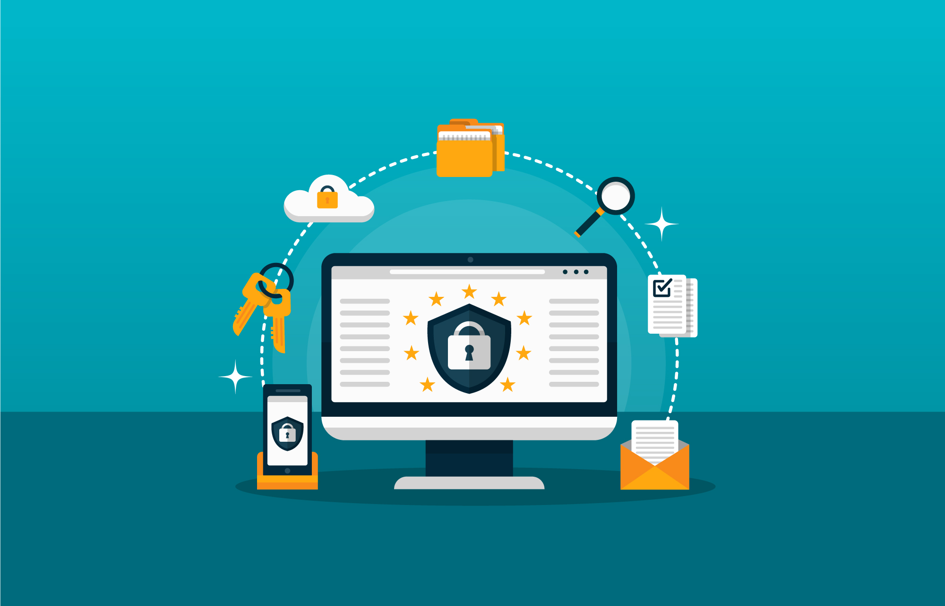
contención: DETENER LA AMENAZA
Determinar una estrategia basada en nuestro objetivo.
Reducir el impacto del incidente.
Mitigar la afectación a los servicios.

Slide 8
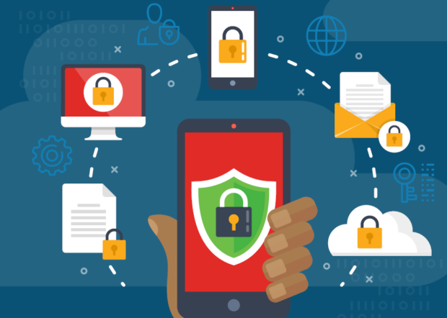
erradicación: ELIMINAR LA AMENAZA
Encontrar y eliminar la raíz de la amenaza.
Tapar huecos de seguridad que permitieron el incidente.
Actualizar sistemas y políticas para evitar que se repita.
Encontrar y eliminar la raíz de la amenaza.
Tapar huecos de seguridad que permitieron el incidente.
Actualizar sistemas y políticas para evitar que se repita.

Slide 9
recuperación: VOLVER A LA NORMALIDAD
Restaurar y regresar los sistemas afectados a su operación normal.
Restaurar operaciones sin miedo a un nuevo incidente.
Monitorear sistemas y operaciones para asegurar su funcionamiento.

Slide 10
actividades post-incidente: APRENDER DE LA AMENAZA
Documentar las lecciones aprendidas.
Identificar puntos débiles que deben ser reforzados.
Similar a la fase de preparación.

Slide 11
ABORDAJE DE CASOS DE INCIDENTES DE SEGURIDAD

Slide 12
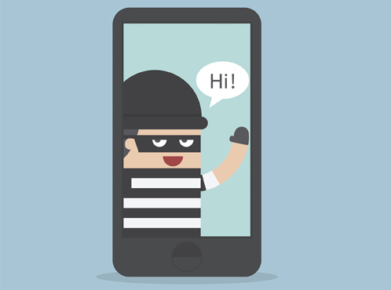
caso 1. PÉRDIDA O DECOMISO DE DISPOSITIVO
¿Se ha perdido tu dispositivo? ¿Ha sido robado o incautado por un tercero?
En estas situaciones, es importante tomar medidas inmediatas para reducir el riesgo de que otra persona acceda a tus cuentas, contactos e información personal.

Slide 13
atención DEL INCIDENTE DE SEGURIDAD
Preparación | Detección y análisis | Contención
Asegurar el dispositivo con una buena contraseña. Limitar la información sensible que almacenamos en el dispositivo. Encriptar el dispositivo | Qué ocurrió exactamente con el dispositivo? Todavía está perdido el dispositivo o ya fue recuperado? Puedo acceder remotamente al dispositivo? ¿En qué estado se encontraba tu dispositivo cuando se perdió? ¿Estaba conectado? ¿Estaba encendido? ¿Estaba bloqueado con contraseña? | Lista todas las cuentas a las que este dispositivo tuvo acceso. E.g. Correo electrónico, redes sociales, aplicaciones, etc. Eliminar el acceso a las cuentas. Cambiar contraseñas. Informar a mis contactos sobre la pérdida.
Erradicación | Recuperación | Actividades post-incidente
Bloque del dispositivo de manera remota, e.g. “Find my phone” Revisar accesos a las cuentas vinculadas, historial de accesos, cambios en la configuración. | Recuperar el dispositivo. ¿Podemos confiar en el? Obtener un dispositivo nuevo. Verificar que mis cuentas operan de forma normal. | Utilizar un administrador de contraseñas. Activar la verificación de dos factores en mis cuentas. Encriptar el dispositivo. Buscar información sobre phishing y cómo evitarlo

Slide 14
caso 2. COMPROMISO DE CUENTAS
No puedo acceder a mi cuenta en redes sociales
Las redes sociales ampliamente utilizados para comunicarse, compartir conocimientos y trabajar. Como consecuencia, dichas cuentas son fuertemente monitoreadas por actores maliciosos, que a menudo intentan comprometerlas, causando daños a las personas usuarias y sus contactos.

Slide 15
atención DEL INCIDENTE DE SEGURIDAD
Preparación | Detección y análisis | Contención
Utilizar contraseñas fuertes y un administrador de contraseñas. No acceder a cuentas en dispositivos desconocidos o de poca confianza. Utilizar la autenticación de dos factores cuando sea posible. Aprender sobre las técnicas de phishing e ingeniería social. | ¿Realmente fue comprometida la cuenta? ¿Estoy escribiendo correctamente la contraseña? ¿Estoy utilizando un dispositivo nuevo? Revisar la configuración de idioma y teclado de mi dispositivo. Revisar que no esté activado el bloqueo de mayúsculas. Comprobar si tengo mensajes de “Cambio de contraseña” en mi correo. | Informar a mis contactos sobre el compromiso ya que la cuenta puede ser utilizada para impersonar y engañar a otros. Revisar si otras cuentas han sido afectadas. Si utilizo la misma contraseña en otras cuentas, cambiarlas. Asegurarse de tener acceso al correo de recuperación.
Erradicación | Recuperación | Actividades post-incidente
Utilizar los métodos de recuperación estándar. E.g. “Olvidé mi contraseña” Si recibí un mensaje de “cambio de contraseña” buscar la opción de “asegurar cuenta” Reportar la cuenta como comprometida en la plataforma. | Si los métodos estándar no funcionan o el caso es una emergencia, buscar ayuda de organizaciones de confianza como Access Now. | Cambiar contraseñas de la cuenta afectada y otras que utilicemos. Activar la autenticación de dos factores. Documentar y reportar mensajes sospechosos (phisghing) que hayan sido la causa. Informar a mis contactos sobre el incidente y cómo evitar que les suceda también.

Slide 16
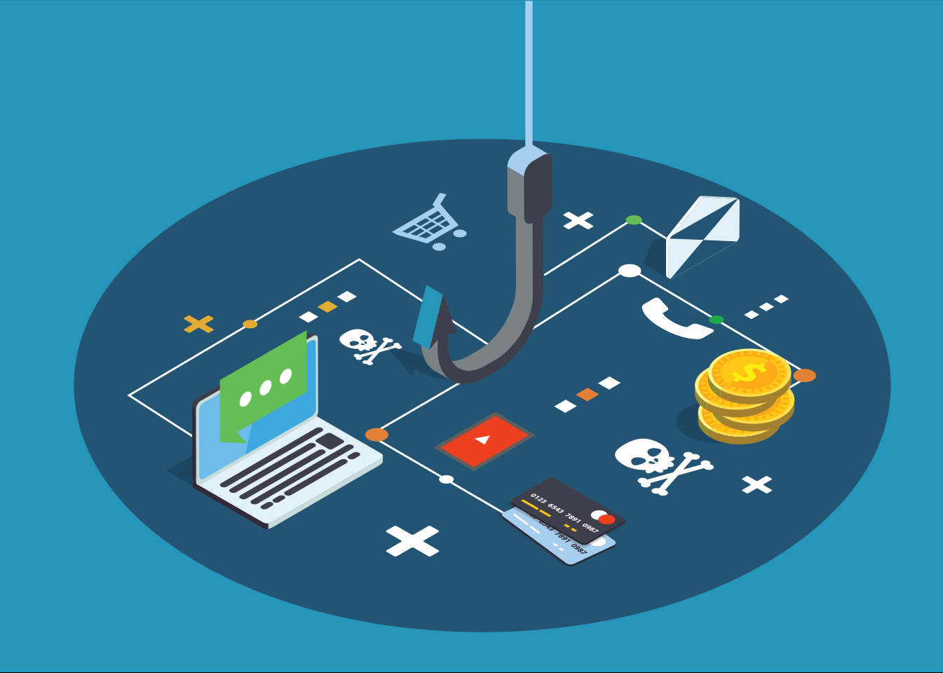
caso 3. MENSAJES MALICIOSOS O SOSPECHOSOS
Recibí un mensaje sospechoso
Puedes recibir mensajes sospechosos en tu correo electrónico, cuentas de redes sociales y/o aplicaciones de mensajería conocidos como phishing. Este tipo de mensajes suplantan la identidad de otros y pretenden engañarte para que des tu información personal, financiera o de cuentas. Pueden pedirte que visites un sitio web o descargues un archivo adjunto.

Slide 17
atención DEL INCIDENTE DE SEGURIDAD
Preparación | Detección y análisis | Contención
Entender los diferentes tipos de phishing e ingeniería social que se utilizan normalmente. Si alguien que conoces le ha pasado, investigar cómo fue y aprender de su experiencia. Desconfiar de mensajes que intenten crear un sentimiento de urgencia. | Si creemos que un mensaje es sospechoso, no abrirlo ni responder. No descargar adjuntos ni abrir enlaces. ¿Reconoces el remitente del mensaje? Verificar los encabezados. Si el remitente es conocido, verificar por otro medio directamente con la persona. ¿Cuál es el objetivo del mensaje? | Informar a mis contactos sobre el mensaje recibido ya que puede que también sean blancos del ataque. Revisar si hay mensajes similares en otras redes o cuentas.
Erradicación | Recuperación | Actividades post-incidente
Documentar y reportar el mensaje a organizaciones y empresas de seguridad. E.g. CERTs, Access Now. Eliminar el mensaje de nuestra bandeja de entrada. Bloquear el correo o número de télefono utilizados para el ataque. | Si descargamos adjuntos o abrimos enlaces maliciosos tratarlo como un nuevo incidente. E.g. Seguir el proceso de “compromiso de cuentas” | Definir un protocolo de seguridad en mi organización o grupo. Realizar entrenamiento avanzado sobre phishing. Identificar mecanismos de reporte.

Slide 18
Un proyecto de:
Con el apoyo de:

